Slide 1
E3. Plan de Acción Anual
Abril 2019

Slide 2
Diagnóstico
Escenarios
Sistema
MEC
Misión – Visión – Valores
Objetivo
Qué
Programas
& Proyectos
Estrategia
Cómo
Indicador
Meta
Modelo Estratégico
Modelo Táctico

Slide 3
Táctica (Línea de acción)
PMI, ITIL, CMMI.
Programación y presupuestación.
Matriz del MLP.
PERT, CPM, diagrama de Gantt.

Slide 4
Objetivo específico 1
Objetivo Estratégico No. 1.
Estrategia | Indicador | Meta | Líneas de acción

Slide 5
Objetivo específico 2
Objetivo Estratégico No. 2.
Estrategia | Indicador | Meta | Líneas de acción

Slide 6
Objetivo específico 3
Objetivo Estratégico No. 3.
Estrategia | Indicador | Meta | Líneas de acción

Slide 7
Objetivo específico 4
Objetivo Estratégico No. 4.
Estrategia | Indicador | Meta | Líneas de acción

Slide 8
Phillips 66
Características de la era actual.
¿Qué es Planeación?
¿Por qué Planear?
Características fundamentales del Modelo de Planeación para esa era.
¿Por qué falla la Planeación Mexicana?

Slide 9

La nuestra es una generación del cambio constante, de la caída de los sistemas, de la volatilidad de las estructuras y el caos como expresión extra de las preferencias.
Es también la generación de la imaginación y las realizaciones consideradas imposibles. Nunca se había inventado tanto en tan poco tiempo. Vivimos una época que ansía oportunidades sin límite.
Características de la era actual.

Slide 10
¿Qué es Planeación?
Objetivos, metas.
Recursos.
Futuro.
Metodología.
¿Por qué Planear?
¿Por qué falla la Planeación Mexicana?

Slide 11
Características fundamentales del Modelo de Planeación
Participativo.
Sistémico.
Integral.
Determinístico.
Metodológico.

Slide 12

Concepciones

Slide 13
Retrospectiva
Constituye la práctica más generalizada en planeación.
Exploración del pasado para conocer el futuro.
Planeación determinista.
Planeación probabilística.

Slide 14
Prospectiva
Diseño de un futuro deseado ideal, libre de las restricciones.
Toma en cuenta los medios existentes.
Considera la creación o modificación de los medios.

Slide 15
Circunspectiva
Se circunscribe a situaciones o problemas particulares del presente.
Atiende a problemas del momento, tiene limitada su libertad de elección entre diferentes alternativas.

Slide 16

Corrientes

Slide 17




Administrativa
Administración
Positivista
Ejecución
Moderna
Planeación
Tayloriana
Control de
calidad

Slide 18



Sistémica
TGS
Planeación
Postmoderna
Ejecución
Inteligente
Sistema
MEC

Slide 19


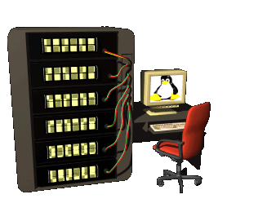
De cambio
Excelencia
Visión
MEC
Planeación
OOII

Slide 20
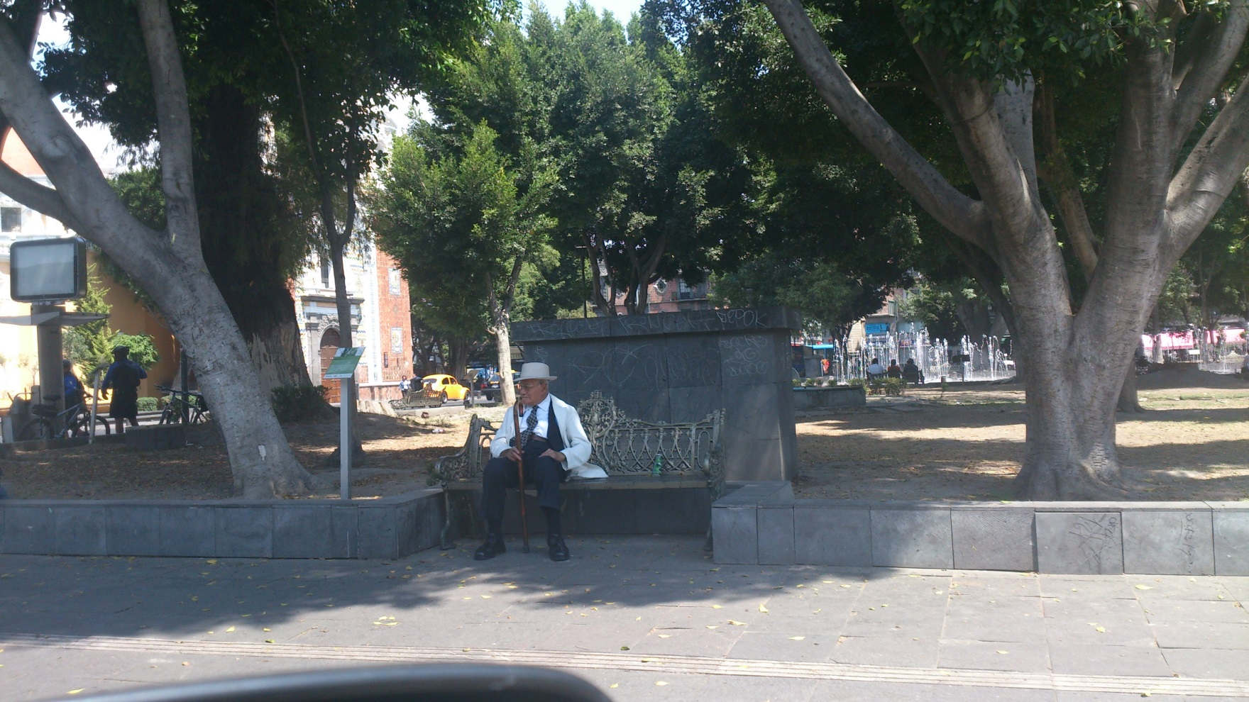
Atributos

Slide 21
Tamaño
Macrospectiva Trata una problemática integral. |  | Microspectiva Abarca una situación particular.
Ámbito
Exógena Toma en cuenta al medio. | Integral Abarca aspectos internos y externos. |  | Endógena Se centra en el sistema interno.
Alcance
Estratégica, 5 años |  | Táctica, 1 año
Curso
Adaptativa Flexible en su proceso de implantación, ajustándose al tiempo y espacio. |  | Estricta Muy detallada y precisa, por lo que se recomienda aplicada a aspectos específicos.
Significancia
Innovadora Tiende a la búsqueda de nuevos métodos y caminos para transformar el sistema drásticamente. |  | Mejora continua El sistema mejora por medio de cambios graduales, en búsqueda de la calidad o excelencia.

Slide 22
Objetivo Estratégico No. 1.
Optimizar el proceso de selección del Factor Humano para proveer a las áreas de personal calificado que fortalezcan la operación y administración de la entidad.
Estrategia | Indicador | Meta | Líneas de acción
Actualizar los perfiles de puestos en apego a la metodología de la SFP. | Avance de la actualización de los perfiles de puesto. | 50% al fin de 2017. 100% en VII/2018. | Proyecto de actualización de la Inserción del Factor Humano a las entidades.
Actualizar el proceso de Selección. | Avance de la actualización del proceso de Selección. | 50% al fin de 2017. 100% en VII/2018.
Actualizar el Curso Institucional de Inducción Integral (P3I). | Curso actualizado del P3I. Aplicación del P3I. | Curso actualizado en XI/2017. 100%
Fomentar el conocimiento de la normatividad y sus efectos, por cumplimiento, omisión y/o comisión. | Nivel de conocimiento de la normatividad. | Mayor de 80%.

Slide 23
Objetivo Estratégico No. 2.
Profesionalizar al personal e impulsar su certificación en competencias laborales para fortalecer la vocación del servicio público.
Estrategia | Indicador | Meta | Líneas de acción
Implementación y modernización de programas en materia de capacitación. | Eficiencia de modernización de programas de capacitación. | 50% VII/2018. 100% VII/2019. | Ejecución del Programa Anual de Capacitación enfocado a la Certificación de Competencias.
Fomentar la cultura de la capacitación. | Nivel de Cultura de Capacitación. | Línea base + 20% en VII/2018. | Programa Integral de Sensibilización de la Capacitación.

Slide 24
Objetivo Estratégico No. 3.
Determinar las capacidades y alcances de las entidades con base en la Evaluación del Desempeño para la toma de decisiones organizacionales.
Estrategia | Indicador | Meta | Líneas de acción
Estandarizar la implementación del proceso de Evaluación del Desempeño. | Avance de la estandarización del proceso de Evaluación del Desempeño. | 50% al 1er. trimestre de 2018. 100% en X/2018. | Proyecto de Estandarización del proceso de Evaluación del Desempeño.
Desarrollar campañas de difusión efectivas. | Nivel de Cultura de Evaluación. | Línea base + 20% en VII/2018. | Programa de Difusión del Impacto de la Evaluación del Desempeño.

Slide 25
Objetivo Estratégico No. 4.
Fortalecer la integración de los procesos que administra la Subdirección de Recursos Humanos para beneficio del personal, así como usuarios y usuarias en general que convergen en el AIBJCM.
Estrategia | Indicador | Meta | Líneas de acción
Automatizar de manera modular el Sistema Integral de Nómina. | Avance del proceso de automatización. | Marzo-Abril 2018. | Proyecto Automatización del Sistema Integral de Nómina
Concientizar a la población trabajadora sobre el plano laboral en el que se encuentran. | Nivel de Percepción sobre el plano laboral. | Línea base + 20% en VII/2018. | Programa Complementario a la Inducción (Reinducción).

Slide 26
4.2.2. Programa Anual de Capacitación (enfocado a la Certificación de Competencias).
No. | Actividad | Responsable | Compromiso
1 | Desarrollar la Detección de Necesidades de capacitación con base en el numeral 47 del DMRHSPC y MAAGRHO. | Gerencia de Empleo y Capacitación. | 1er bimestre /año.
2 | Solicitud del presupuesto para capacitación. | Subdirección de Recursos Humanos. | 2do semestre /año.
3 | Se integra el Programa de Capacitación. | Subdirección de Recursos Humanos. | 2do bimestre /año.
4 | Ejecución del programa de capacitación con apoyo interinstitucional, normativo y obligatorio. | Gerencia de Empleo y Capacitación. | Enero a diciembre /año.
5a | Se identifican prestadores de servicio en materia de capacitación. | Gerencia de Empleo y Capacitación. | 2do bimestre /año.
5b | Iniciar y ejecutar el proceso de contratación. | Gerencia de Empleo y Capacitación. | 3er bimestre /año.
6 | Ejecutar proceso de certificación de competencias. | Gerencia de Empleo y Capacitación. | 2do semestre /año.
7 | Evaluación del proceso de capacitación con base en el numeral 49 del DMRHSPC y MAAGRHO. | Subdirección de Recursos Humanos. | 2do semestre /año.
8 | Se entregan reportes ante las instancias correspondientes. | Gerencia de Empleo y Capacitación. | Según periodicidad.

Slide 27
E3. Plan de Acción Anual
Abril 2019

